Slide 1



Slide 2

В Україні є велика необхідність виховувати інтелектуальну еліту нації!!!
Інтелект — один з найдорожчих ресурсів. Щоб пересвідчитися, наскільки цінним у сучасному світі є інтелект, варто переглянути інформацію про галузі економіки, що найбільш динамічно розвиваються: телекомунікації та Інтернет-проекти, фінансова галузь, високотехнологічне виробництво і ринок програмних продуктів.
Notes:
ПРИМІТКА. Щоб змінити зображення на цьому слайді, виділіть зображення та видаліть його. Потім клацніть піктограму зображення в покажчику місця заповнення, щоб вставити своє зображення.

Slide 3
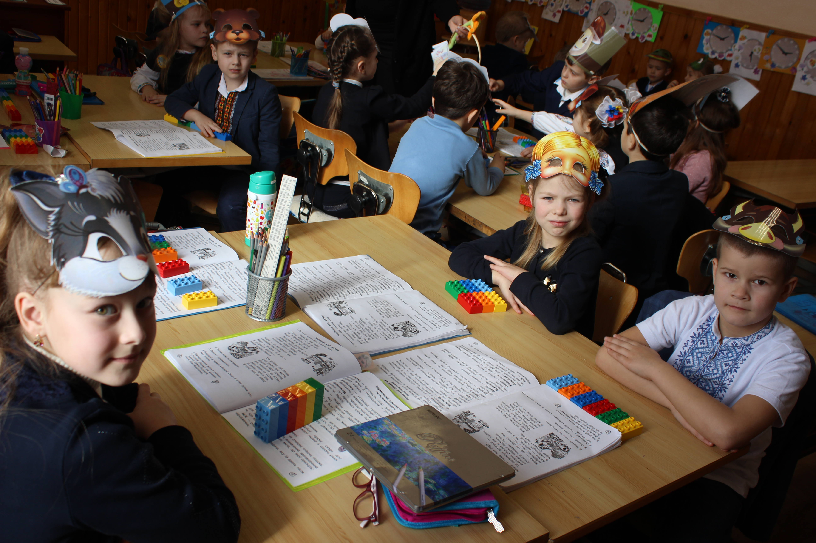
Програма«ІНТЕЛЕКТ УКРАЇНИ» розроблена таким чином, щоб урахувати вікові особливості учнів і не лише зберегти, а й збільшити інтерес дітей до навчання. Завдяки міжпредметним зв’язкам, засобам наочності й відеоматеріалам об’єкт вивчення стає більш зрозумілим та цікавим.

Slide 4
Сутність проекту полягає не в насиченні дитини знаннями, а в набутті нею необхідних навичок , а саме:
роботи з інформацією,
аналізу,
самоконтролю та самооцінки,
швидких реакцій,
раціональної організації навчальної праці;
розвитку пізнавальних процесів - сприйняття, пам’яті, мислення, уяви й уваги;
розвитку якостей особистості школяра - цілеспрямованості, працелюбності, наполегливості, сили волі, організованості, охайності тощо.

Slide 5
Нова українська школа
Головна мета – створити школу, у якій буде приємно навчатись і яка даватиме учням не тільки знання, як це відбувається зараз, а й вміння застосовувати їх у житті.
НУШ – це школа, до якої приємно ходити учням. Тут прислухаються до їхньої думки, вчать критично мислити, не боятись висловлювати власну думку та бути відповідальними громадянами. Водночас батькам теж подобається відвідувати цю школу, адже тут панують співпраця та взаєморозуміння.

Slide 6
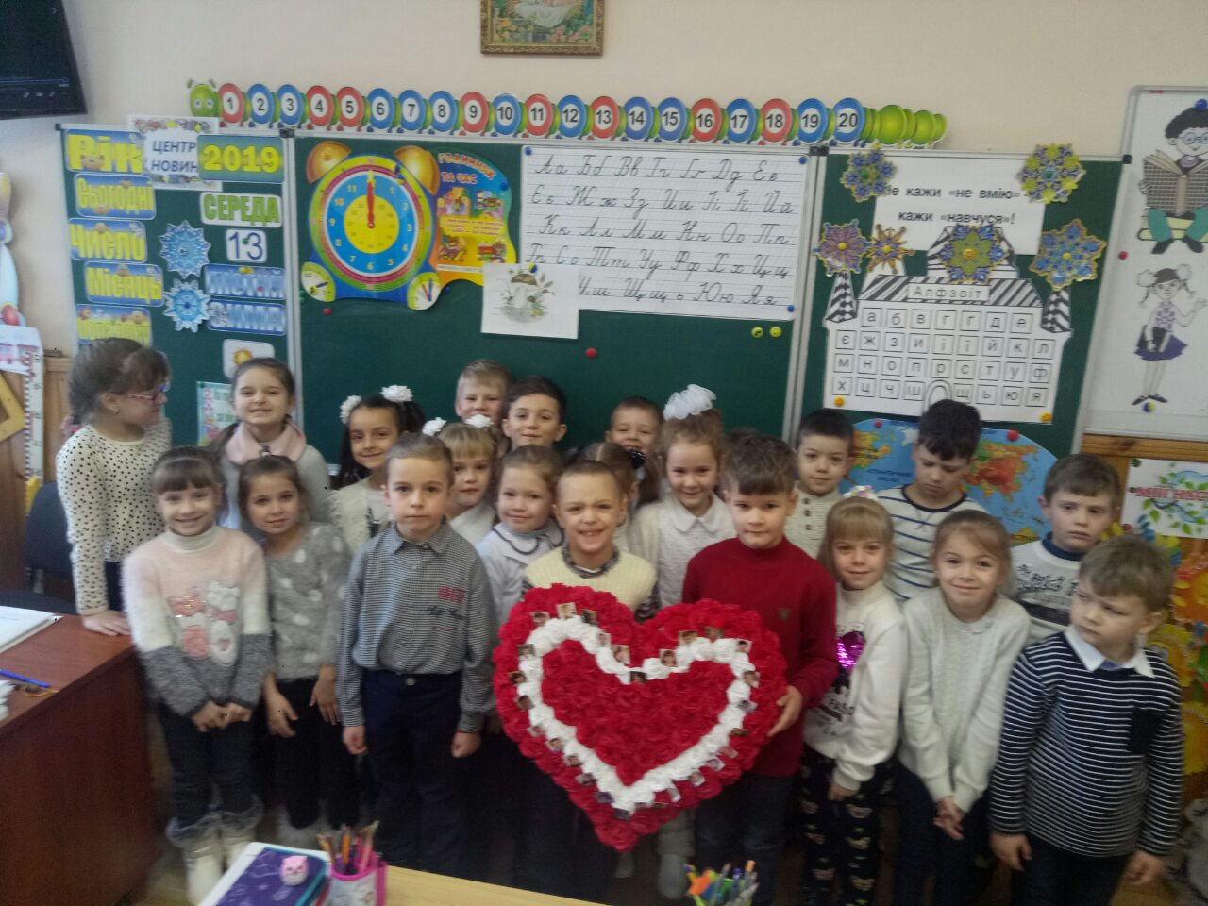
Саме такі цілі ставимо ми, навчаючи наших учнів за проектом «Інтелект України»

Slide 7



Що спільне, що відмінне?
Підпис
Підпис
Notes:
ПРИМІТКА. Щоб змінити зображення на цьому слайді, виділіть зображення та видаліть його. Потім клацніть піктограму зображення в покажчику місця заповнення, щоб вставити своє зображення.

Slide 8
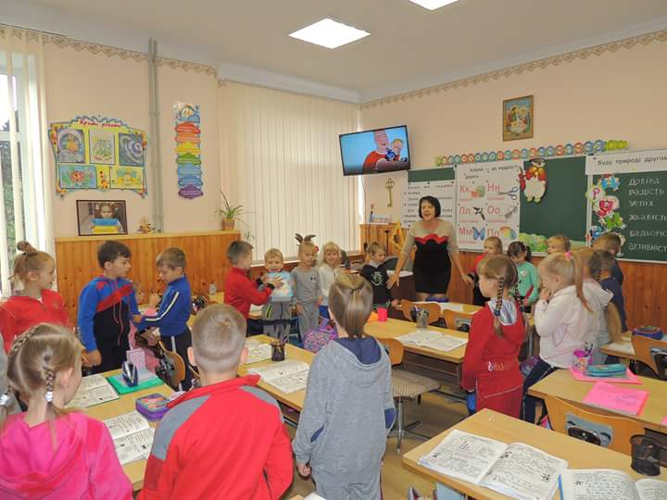
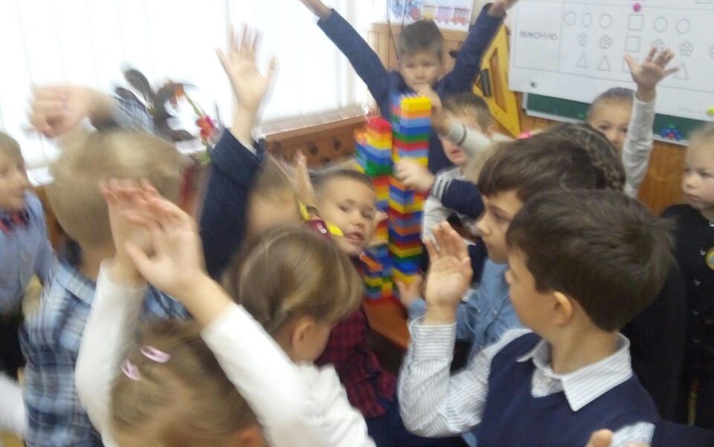
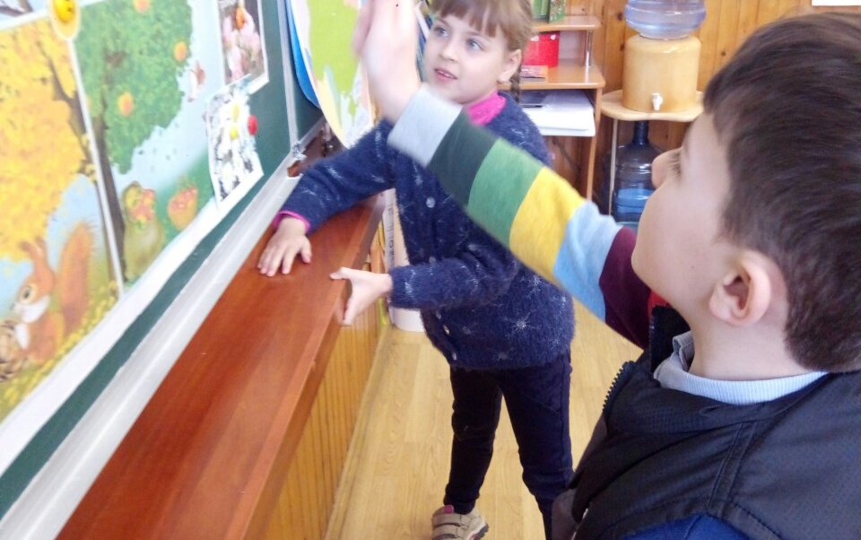
Ранкові зустрічі
Notes:
ПРИМІТКА. Щоб змінити зображення на цьому слайді, виділіть зображення та видаліть його. Потім клацніть піктограму зображення в покажчику місця заповнення, щоб вставити своє зображення.

Slide 9
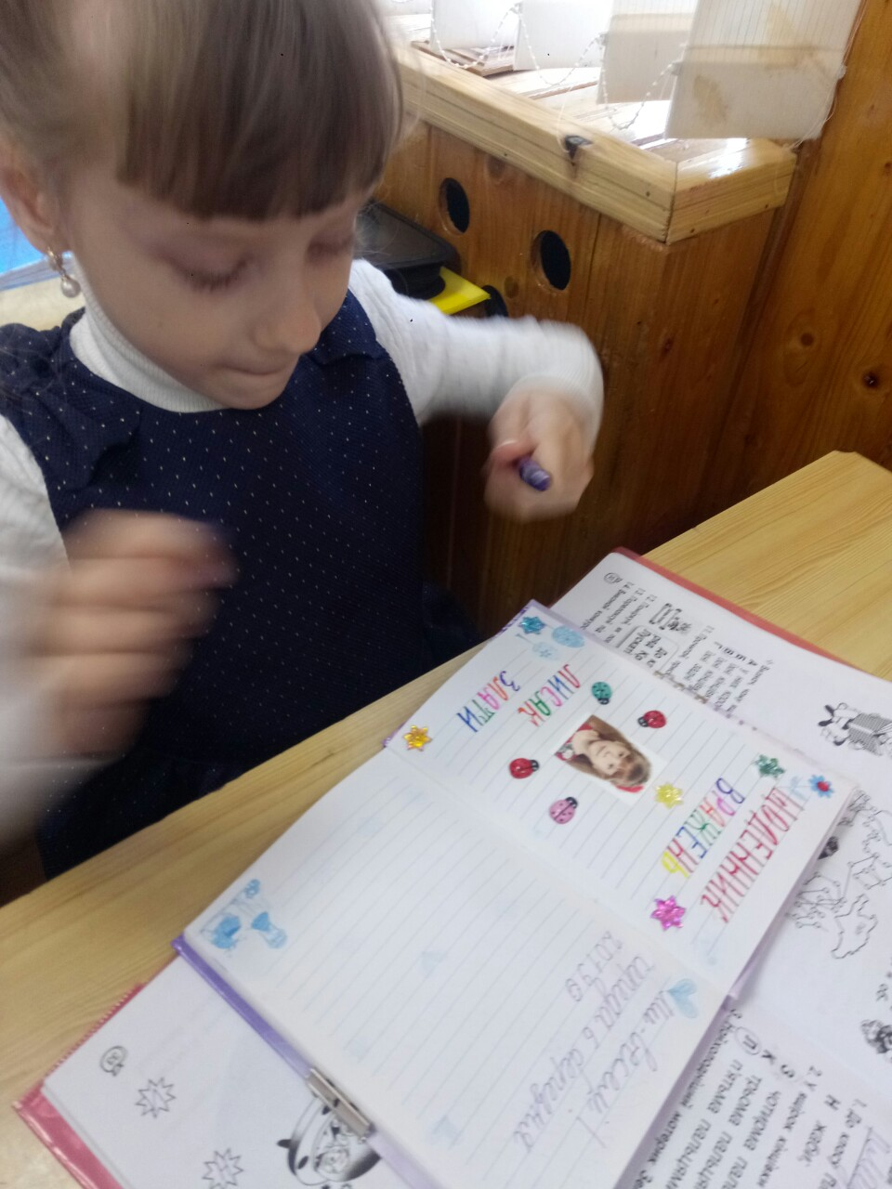
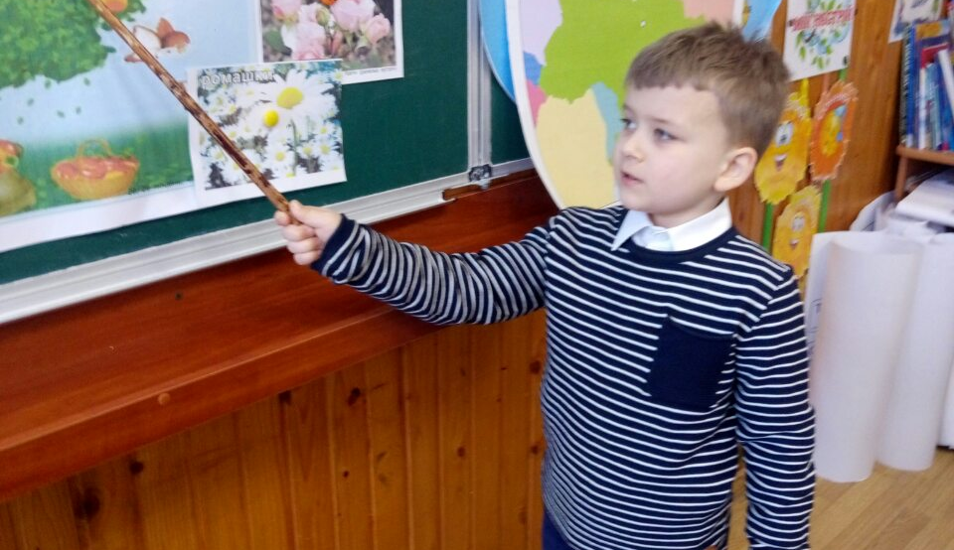
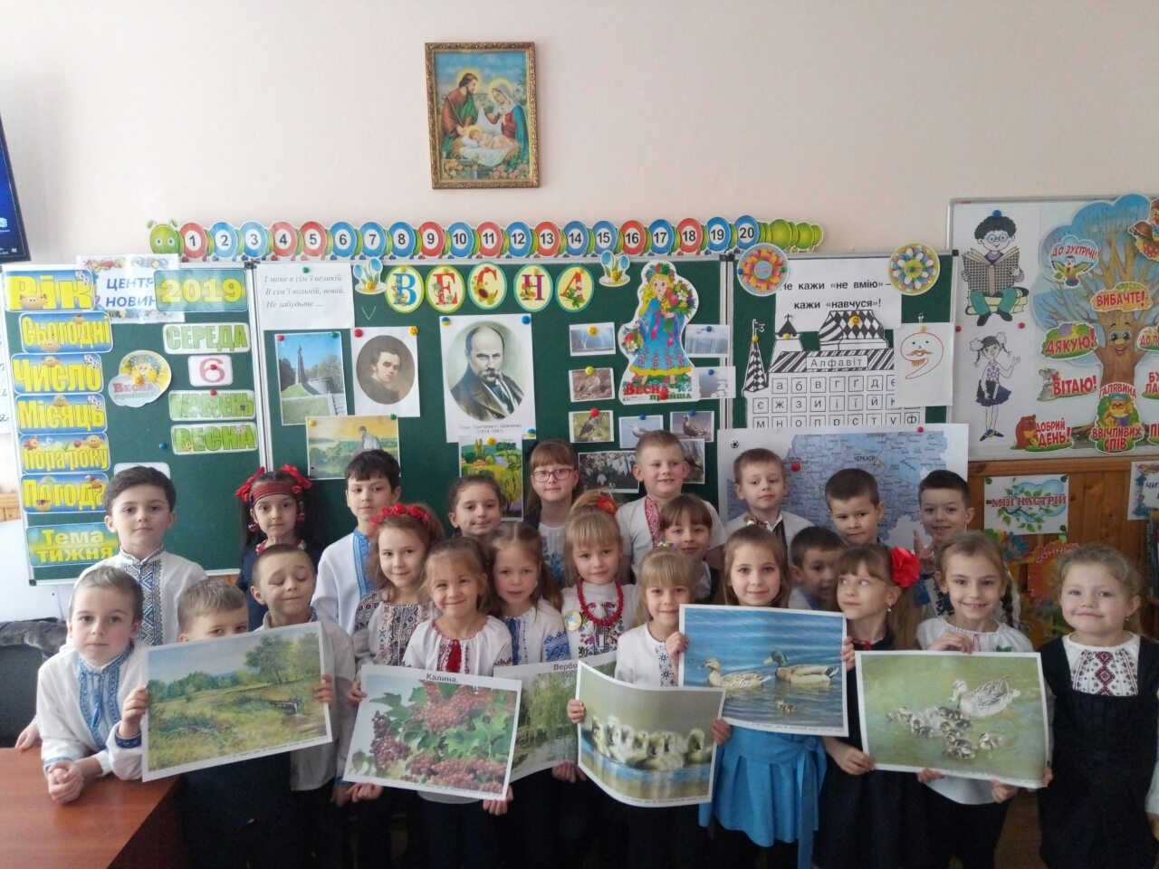
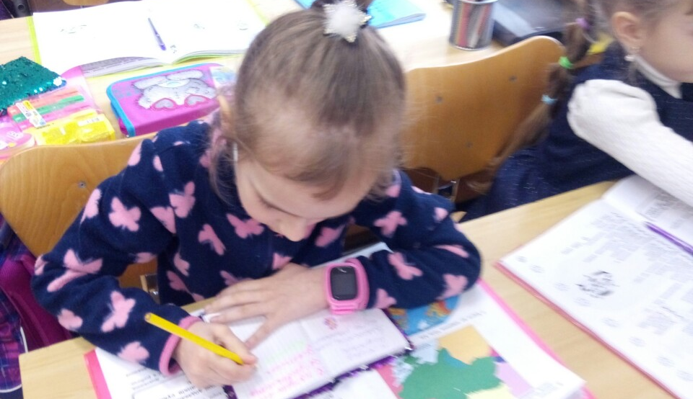
П’ять зображень
Етапи
проведення
Привітання
Обмін інформацією
Групова робота
Щоденні новини
Notes:
ПРИМІТКА. Щоб змінити зображення на цьому слайді, виділіть зображення та видаліть його. Потім клацніть піктограму зображення в покажчику місця заповнення, щоб вставити своє зображення.

Slide 10
Тематичні тижні
Наприклад, на квітень:
«Встала весна, чорну землю
сонну розбудила…»
Таємничий і фантастичний
світ космосу
Моя планета- Земля
Великдень- радісний святковий день

Slide 11
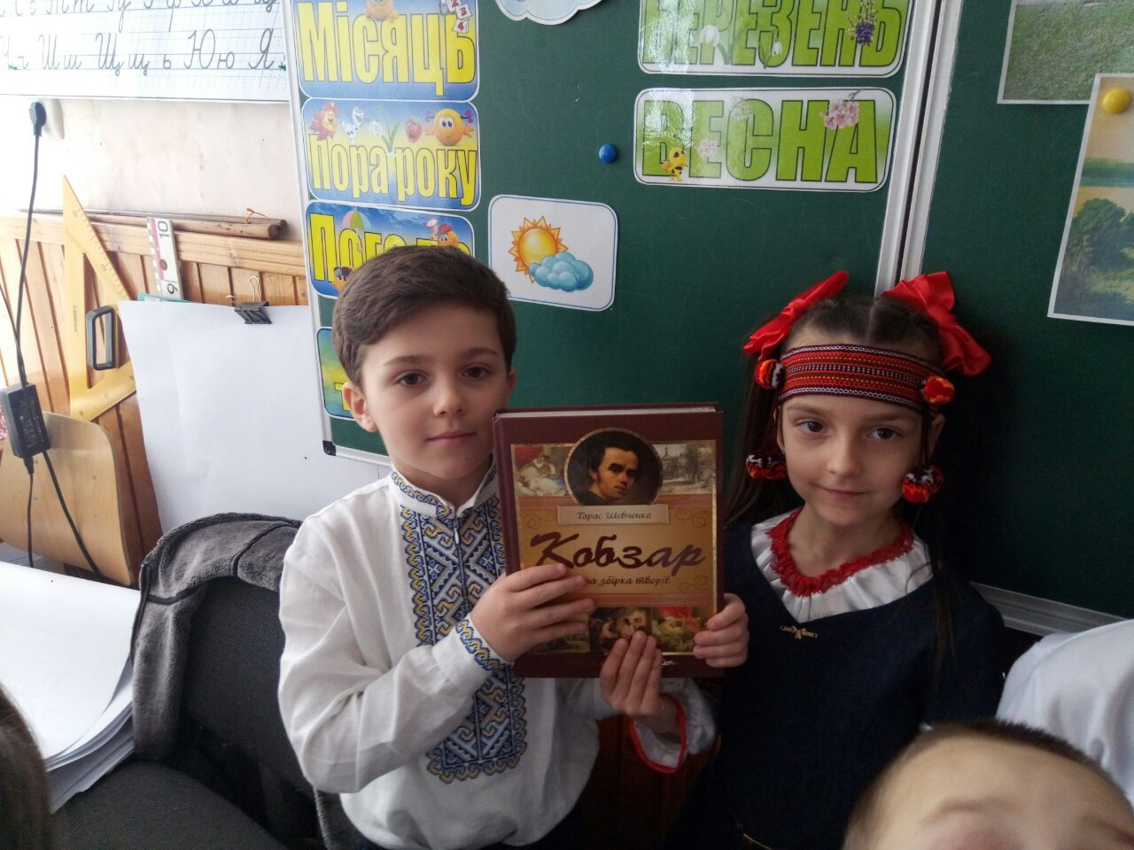
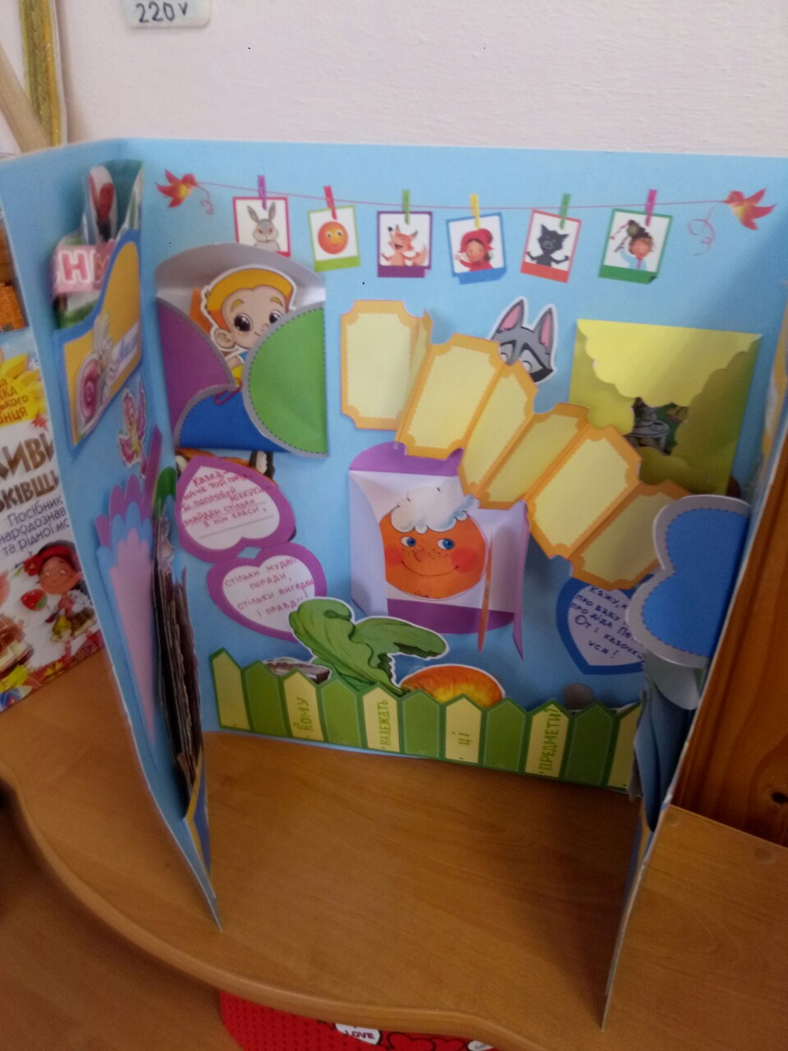
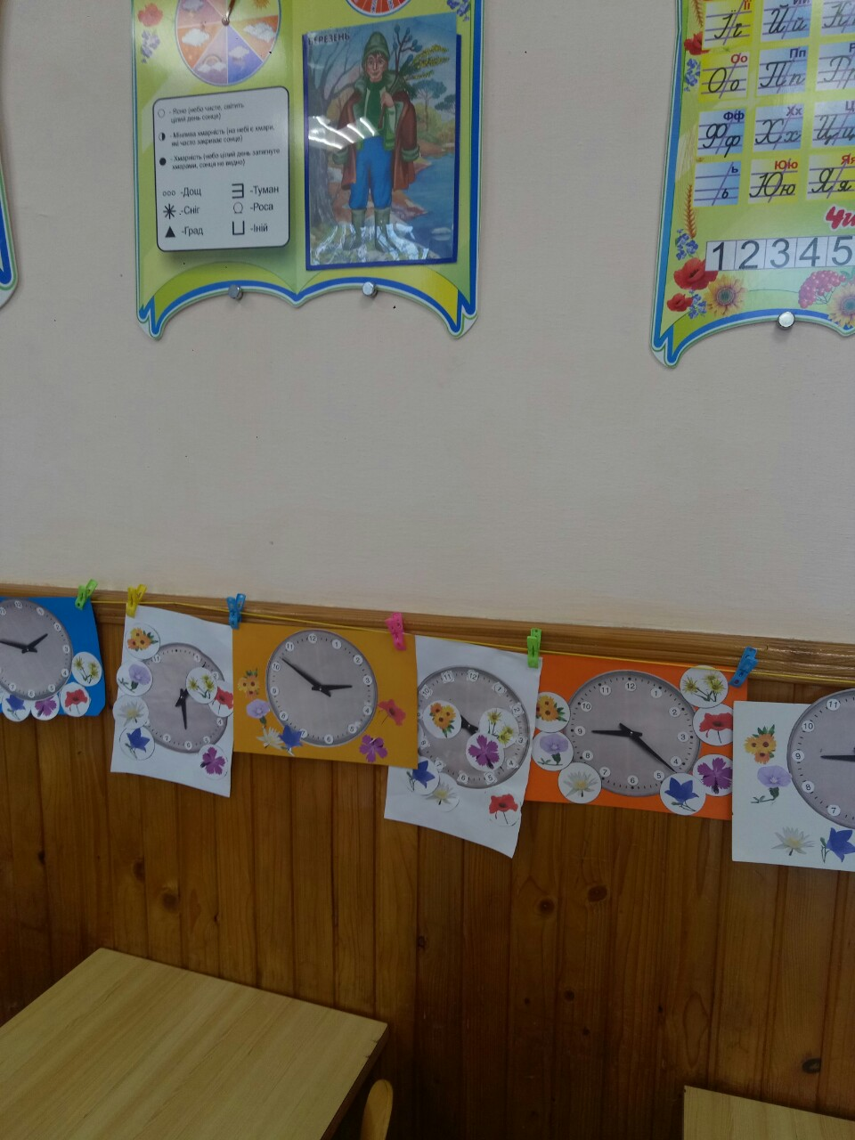
Підсумки тематичних тижнів у вигляді: проведення підсумкових уроків, конкурсів, презентація спільної роботи, створення лепбуків, виставки робіт

Slide 12
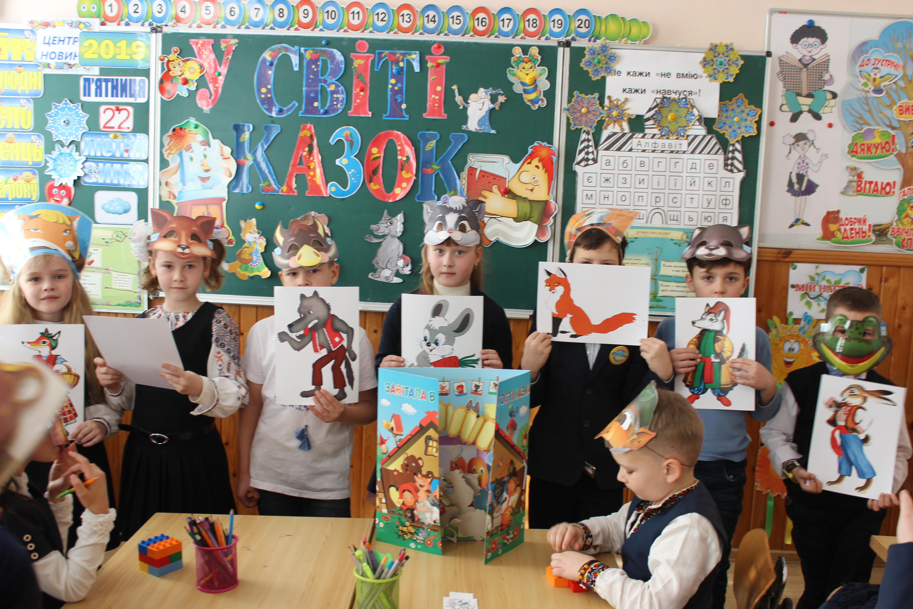
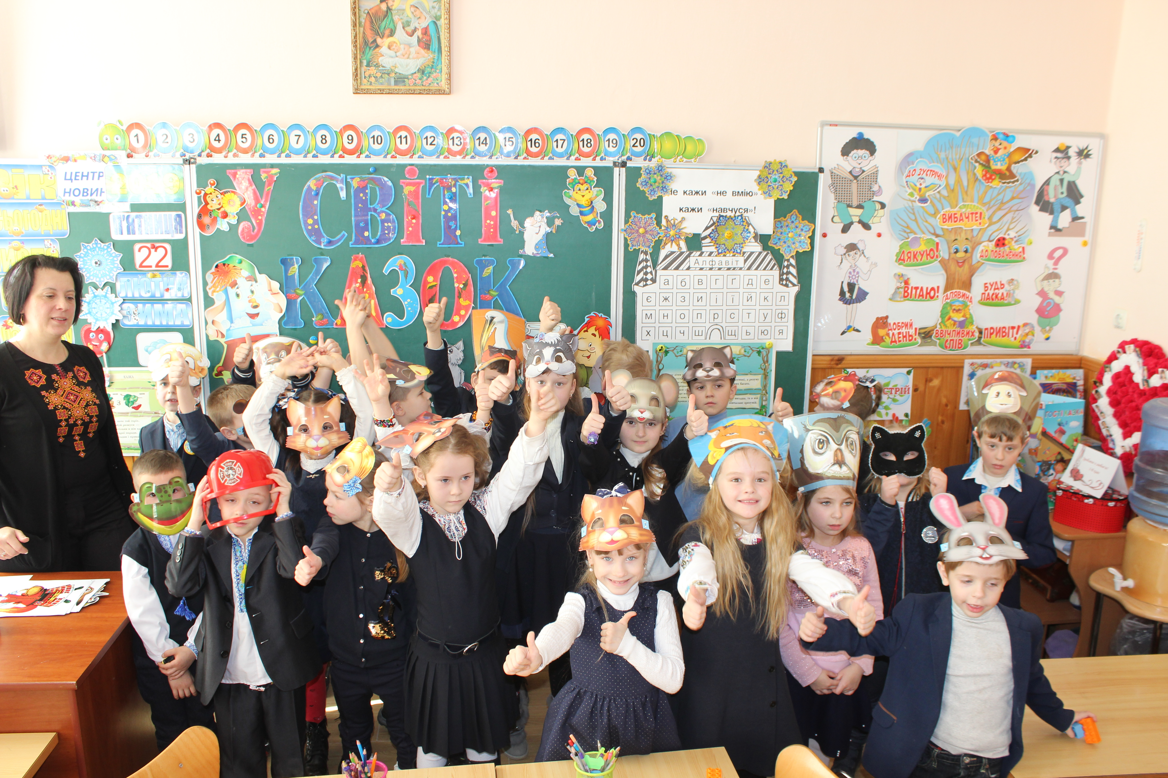
Додайте заголовок слайда – 5

Slide 13
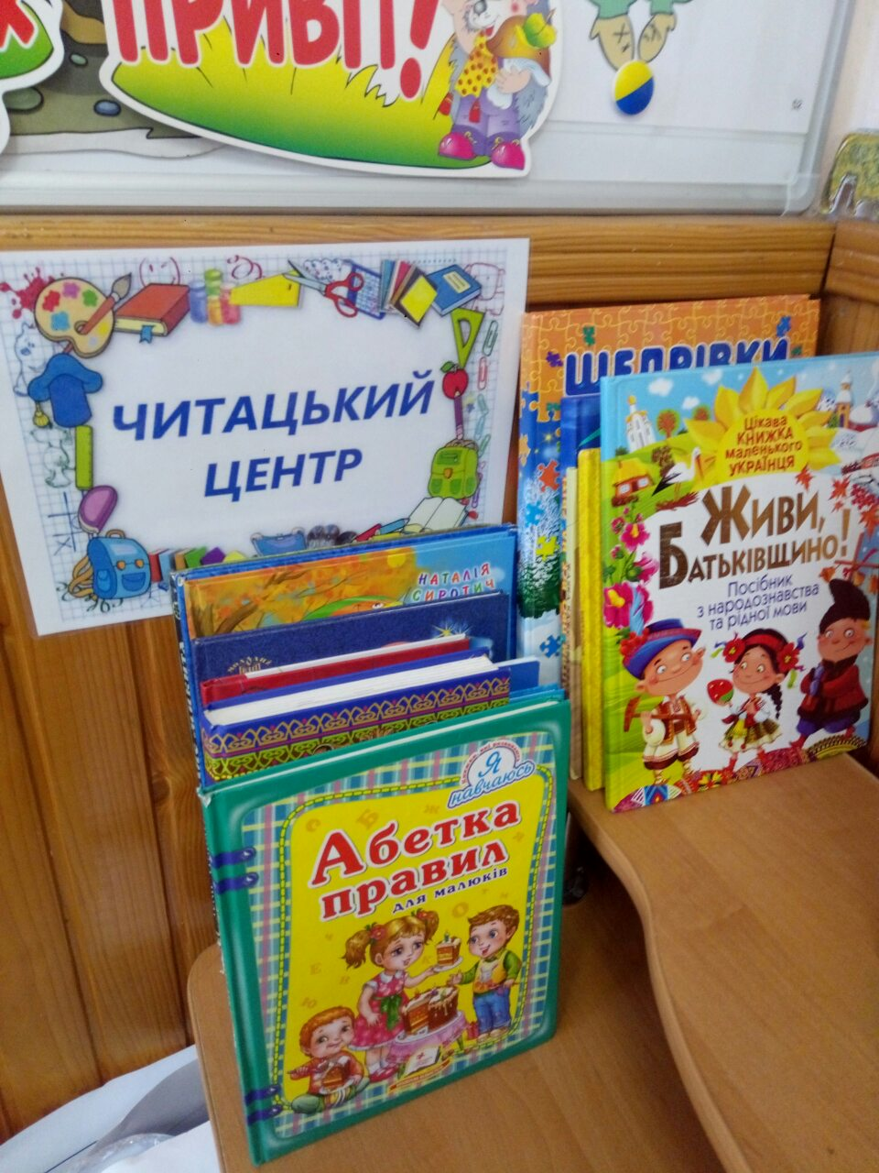
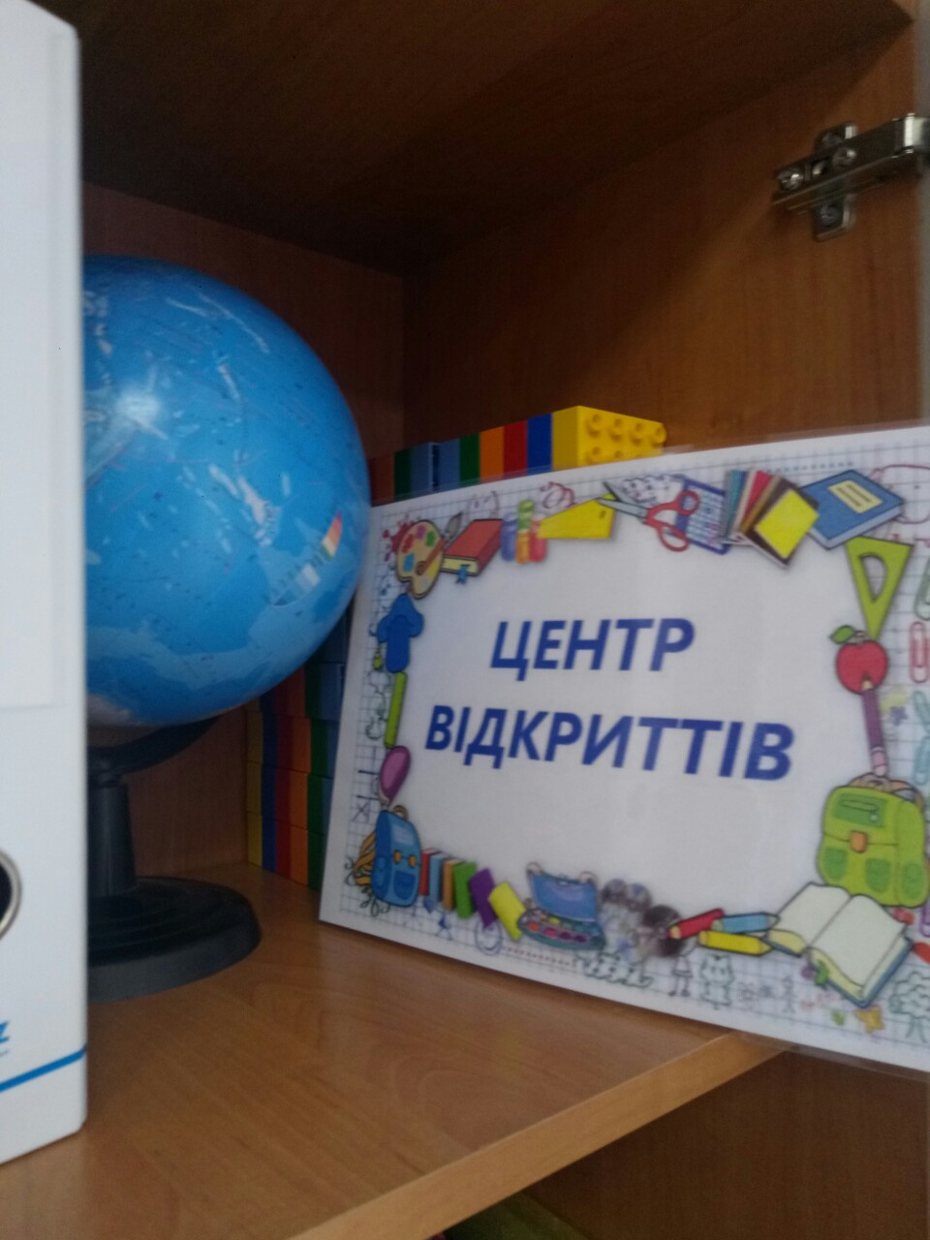
Створення різних осередків класу

Slide 14
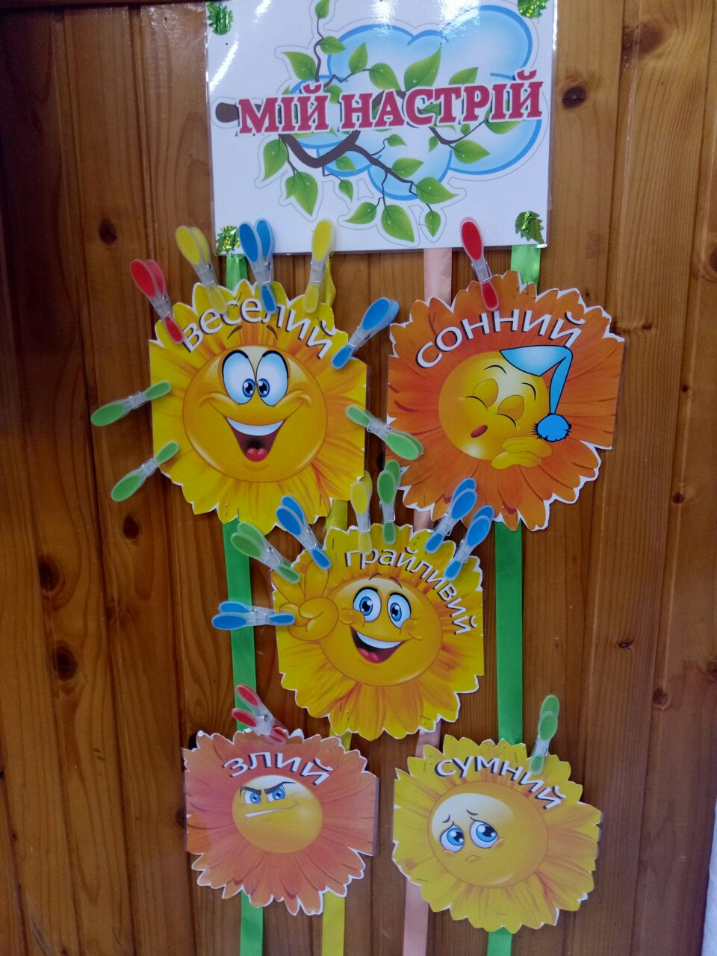
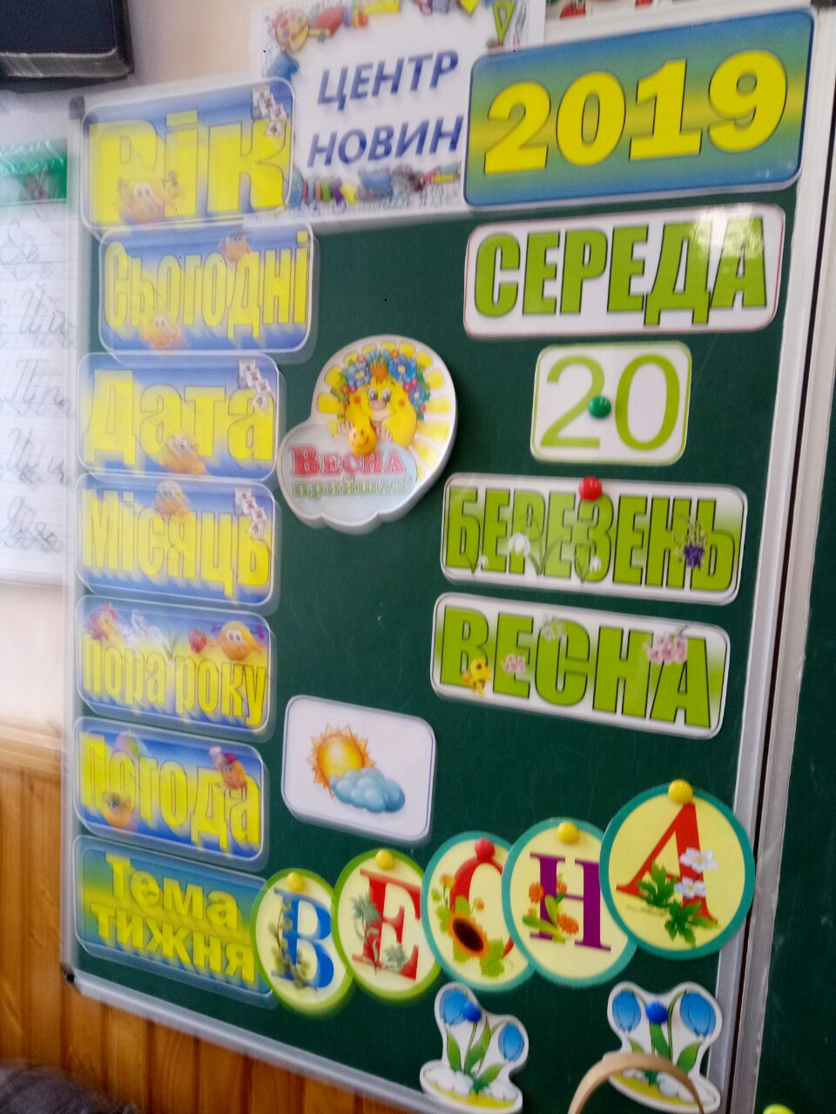
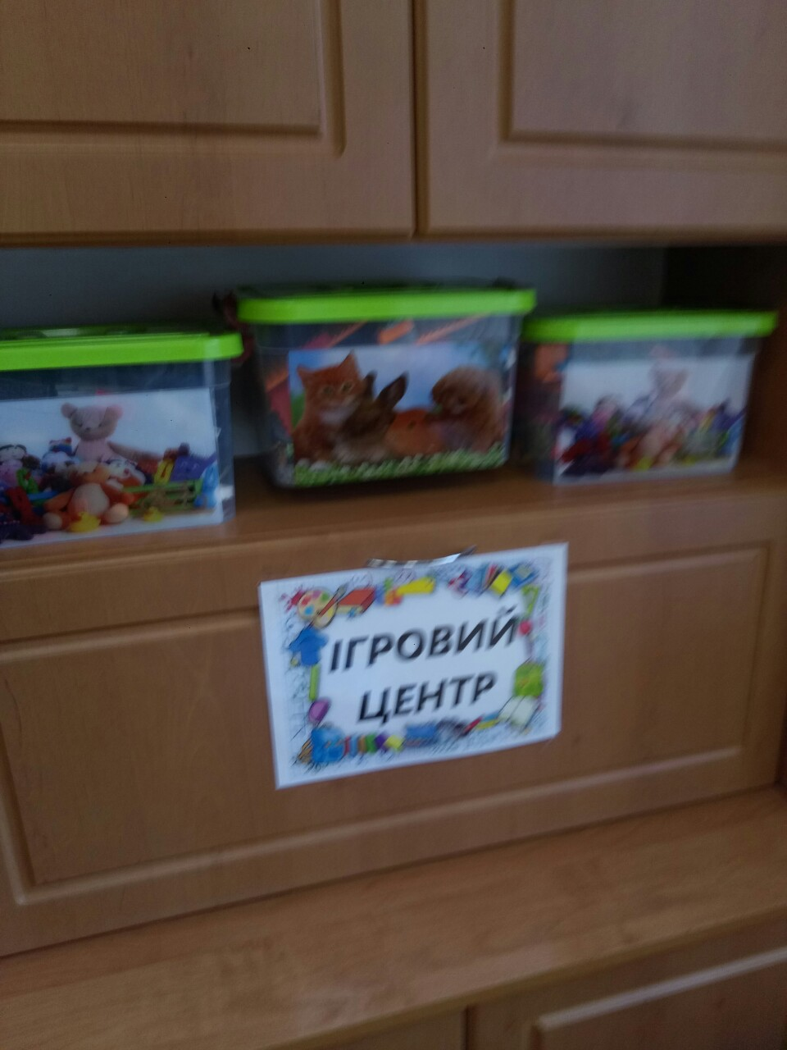

Slide 15
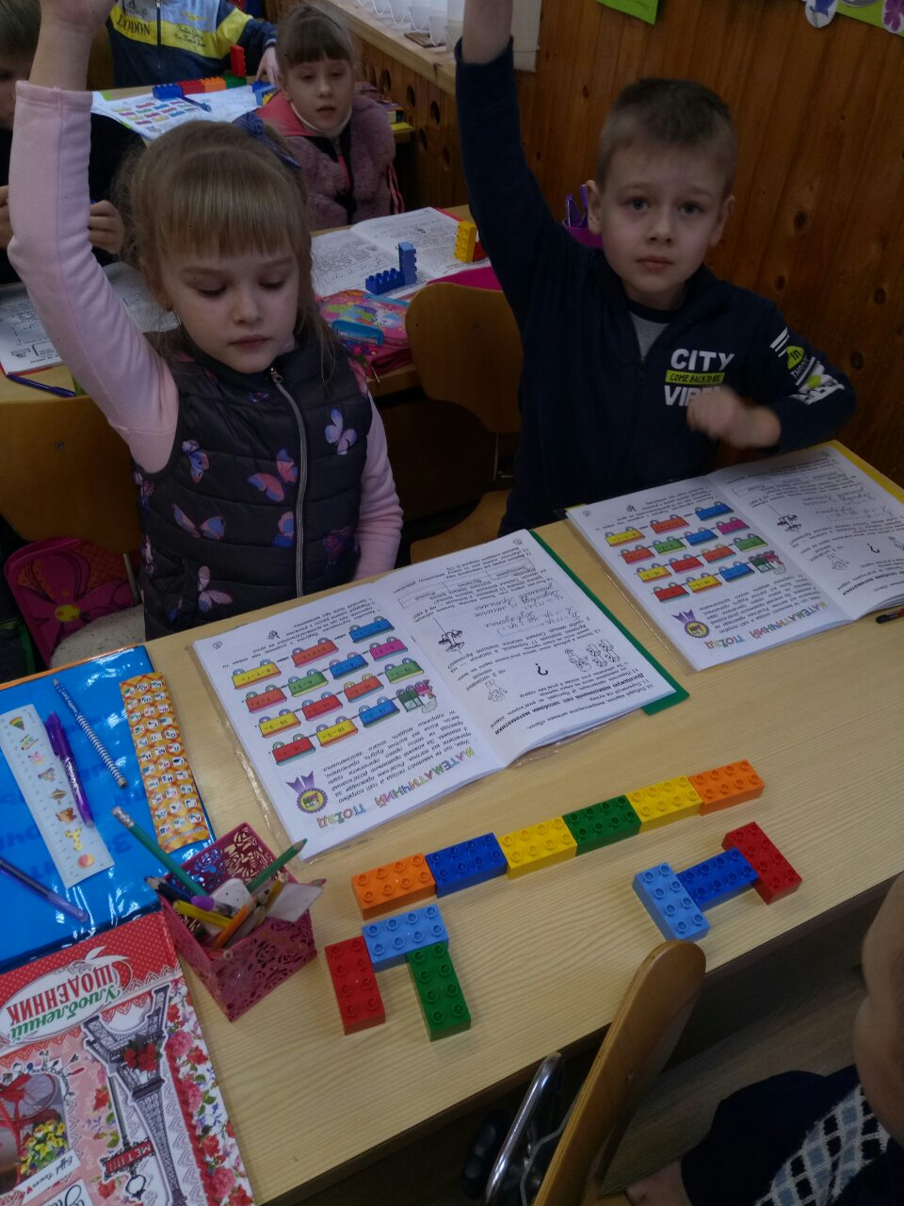
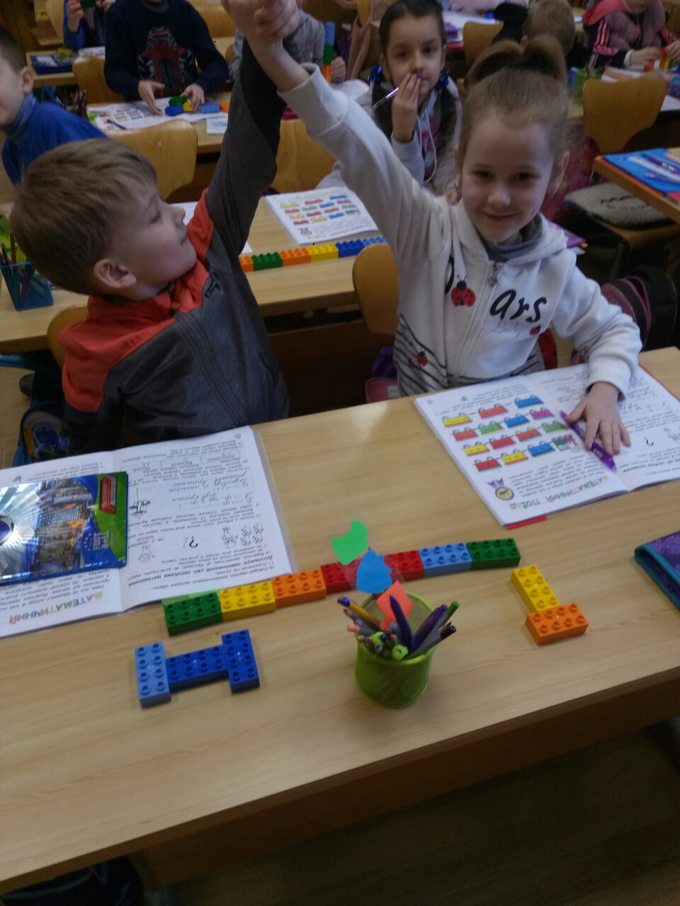
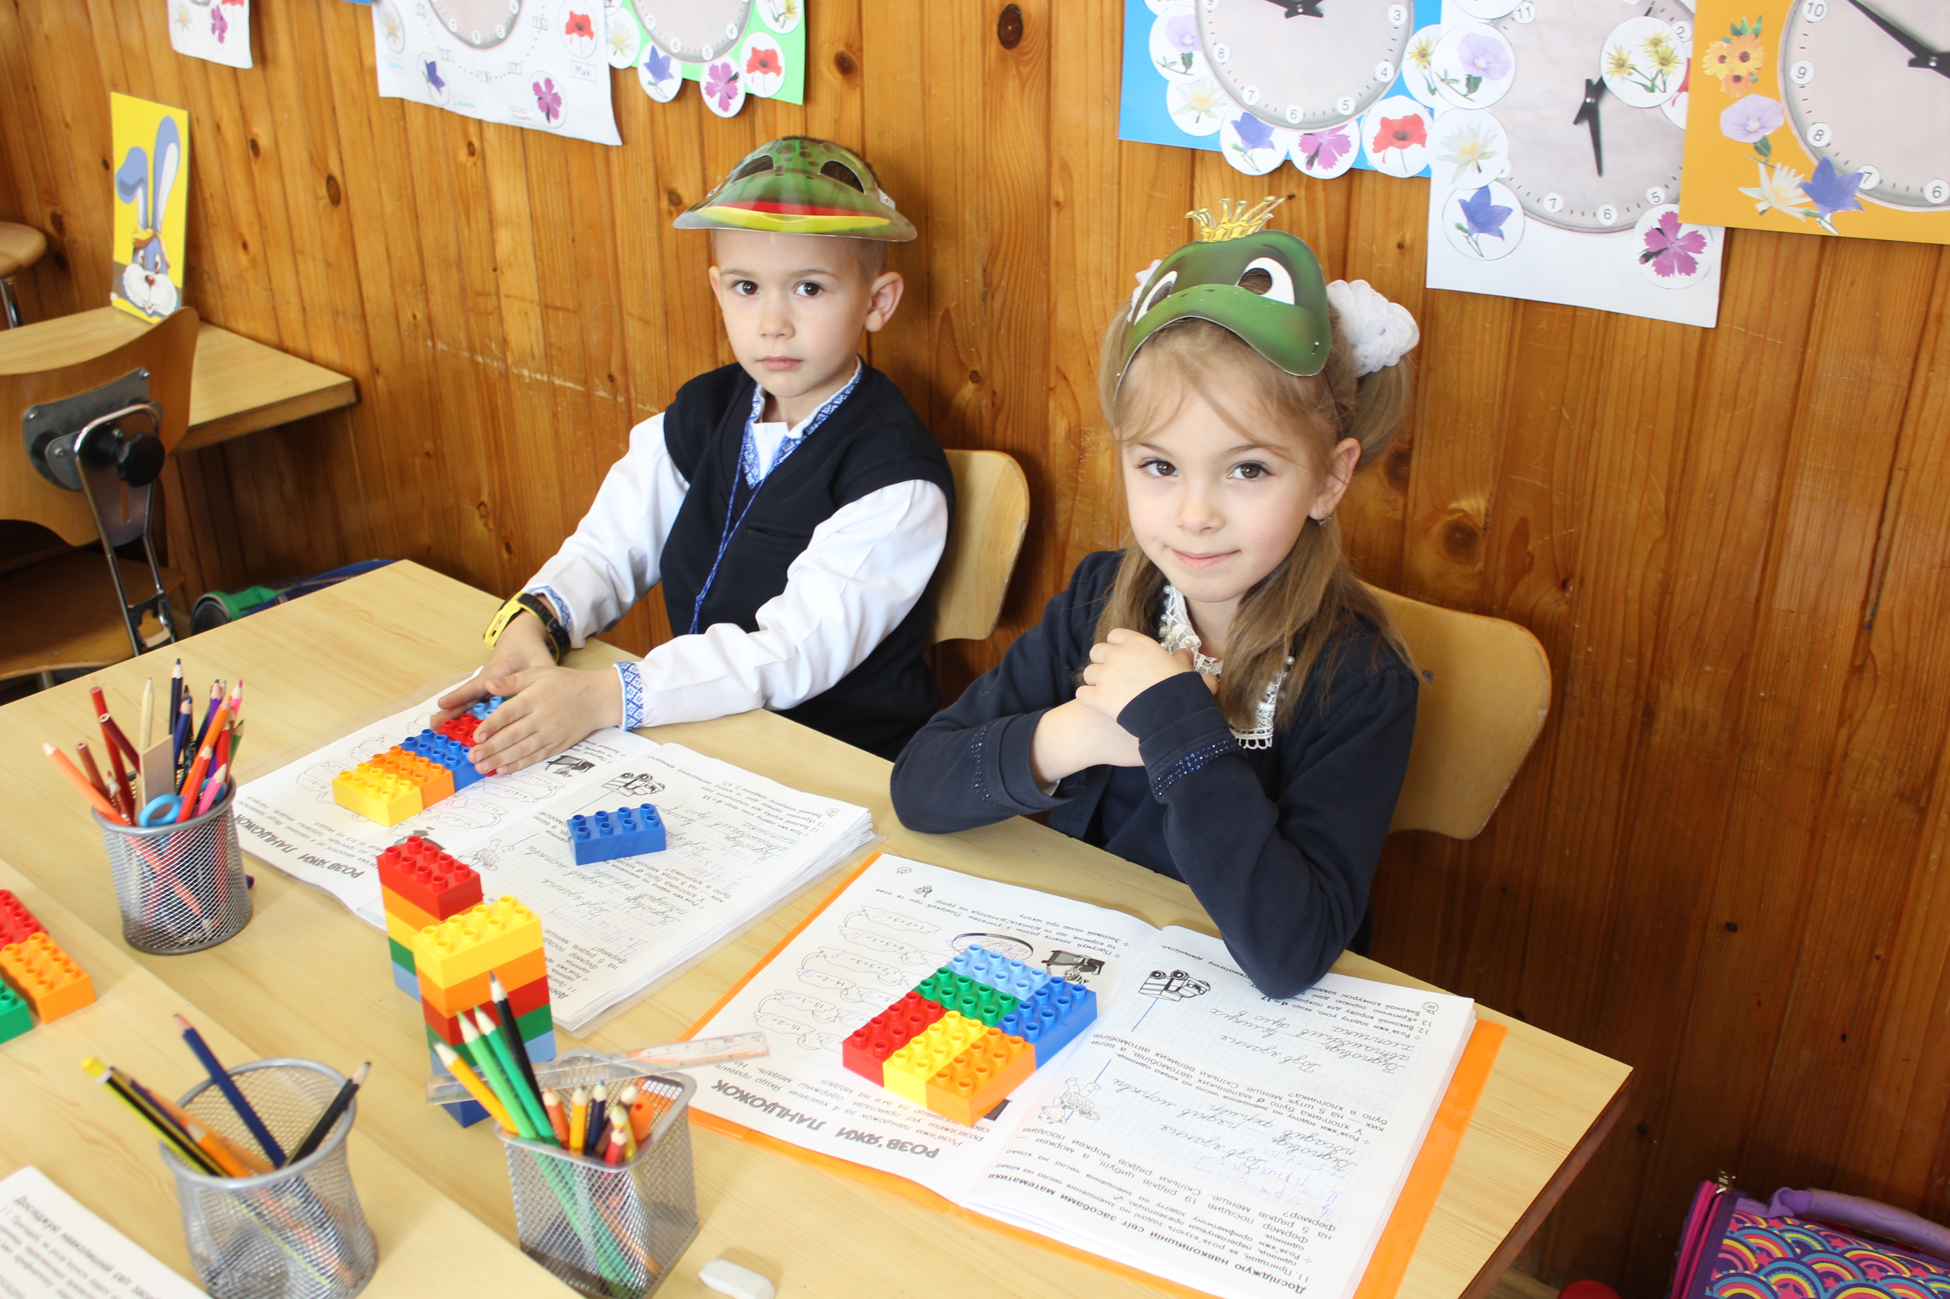
Використання LEGO

Slide 16
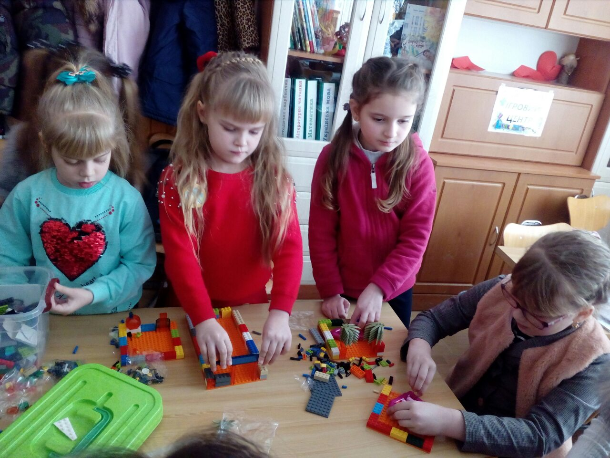
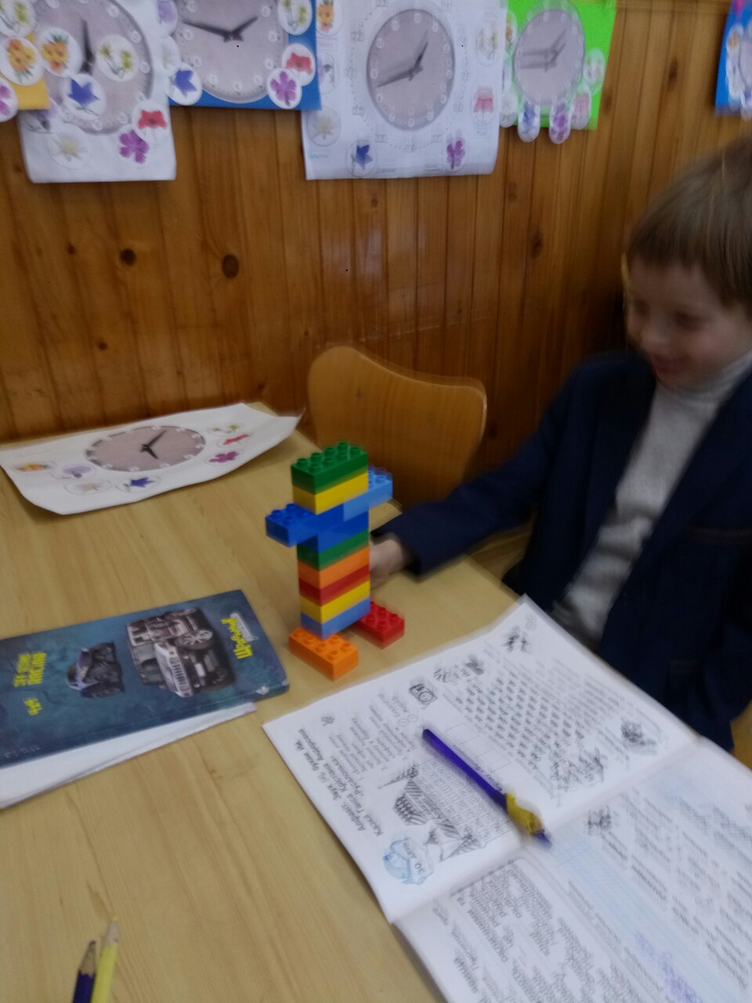
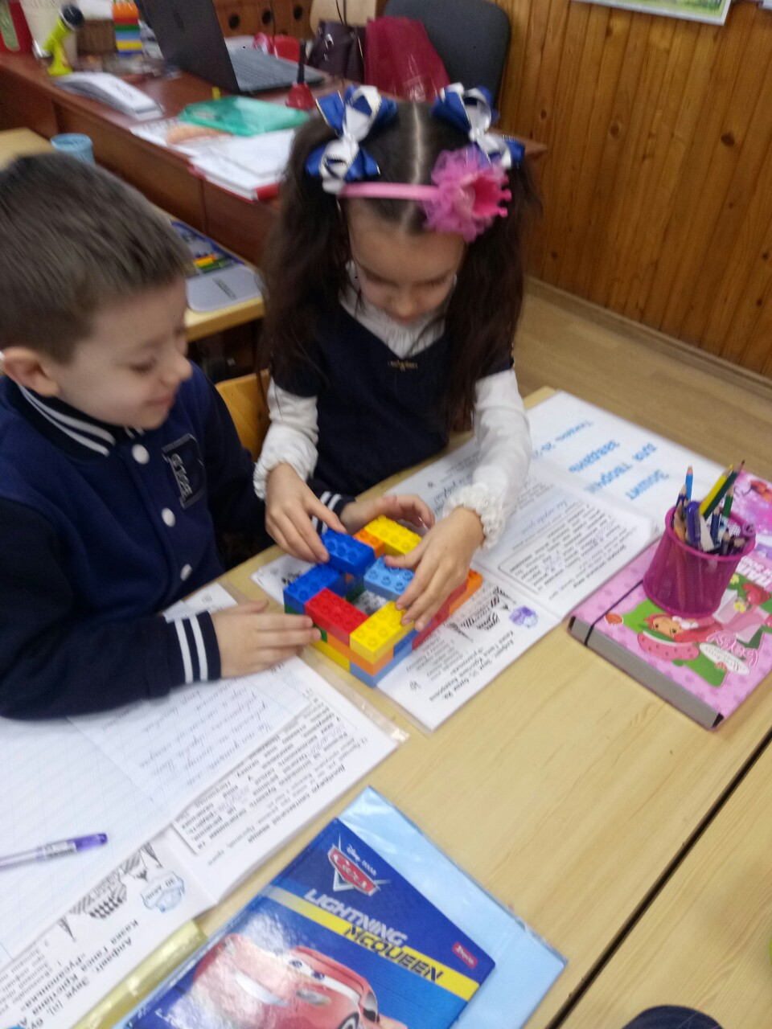
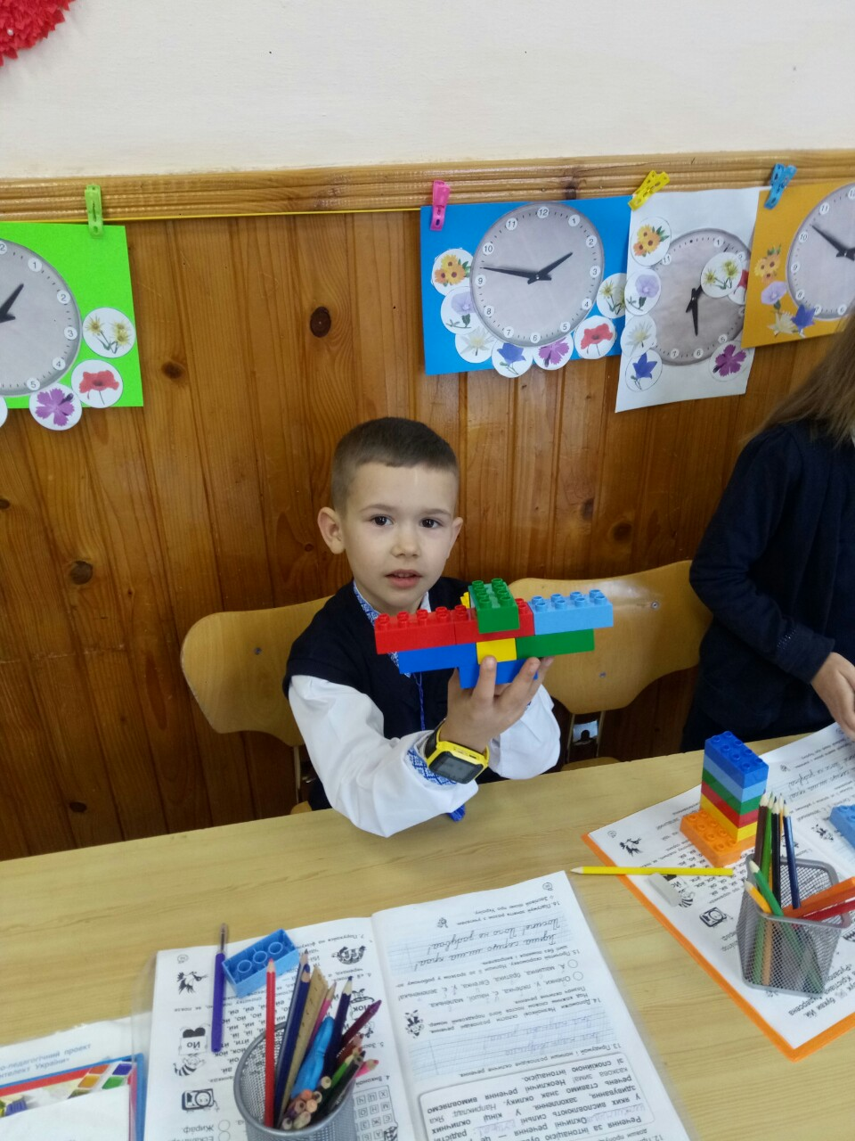

Slide 17

Інтеграція

Slide 18
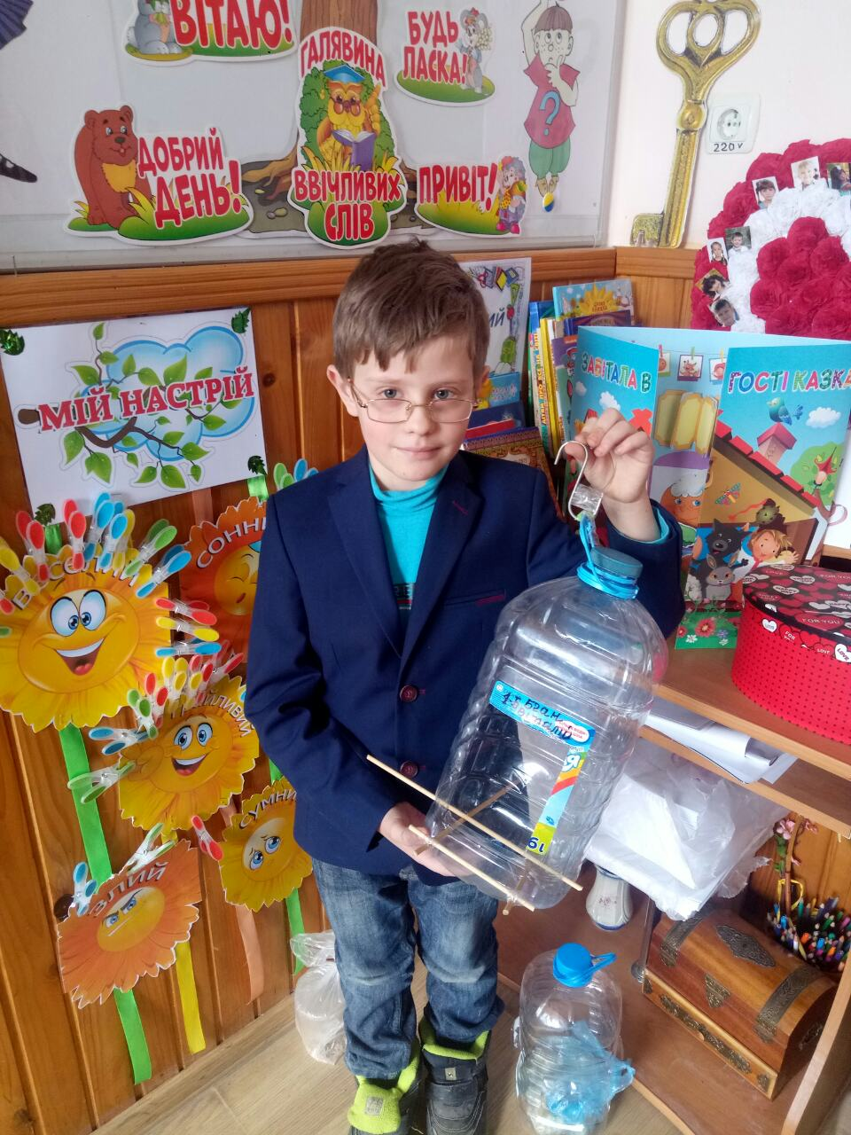
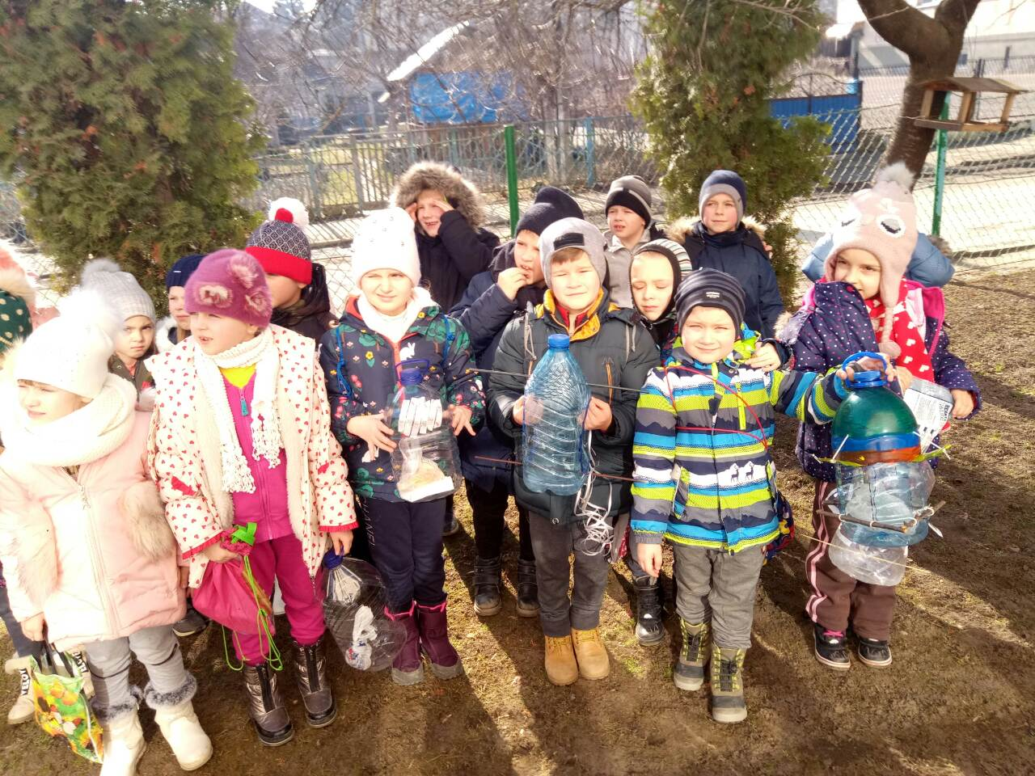
Партнерство з батьками(хвилинки партнерства)

Slide 19
Особливості програми «Інтелект України»
Вивчення літер в три етапи (1-по 7 літер за алфавітом, 2-за схожістю елементів, 3-знову за алфавітом+ метод цілих слів)
Використання особливих вправ для розвитку навичок швидкого читання: «Повітряні кульки», «Сорока і черепаха», «Фотоапарат», «Презентація Мудрої Сови»,для розвитку мовлення- «Досліджую медіа»(озвуч відео)
На уроках математики реалізуються такі змістовні лінії: «Математика навколо мене», «Вивчаю математичні процеси та явища», «Досліджую навколишній світ засобами математики», «Критично оцінюю дані та власну математичну діяльність»(перегони)
Уроки «Я пізнаю світ» охоплюють всі галузі навчання. Має такі змістовні лінії: «Я-дослідник», «Я- винахідник», «Я у світі»

Slide 20

Багато пісень!

Slide 21
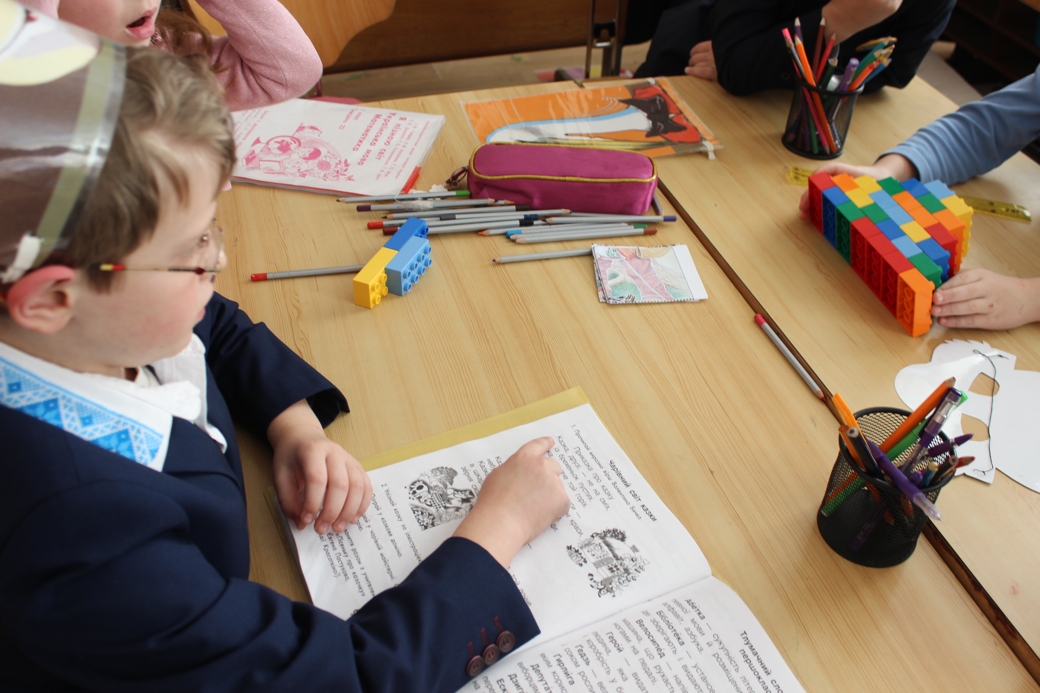
Програма «Інтелект України», за задумкою розробників, виховуватиме інтелектуалів та лідерів. Інтегровані уроки, соціальна адаптація дитини у світі, веселі руханки, навчання з дисків, техніки швидкочитання та логіки з першого класу – такі умови пропонує дітлахам «Інтелект України»

Slide 22
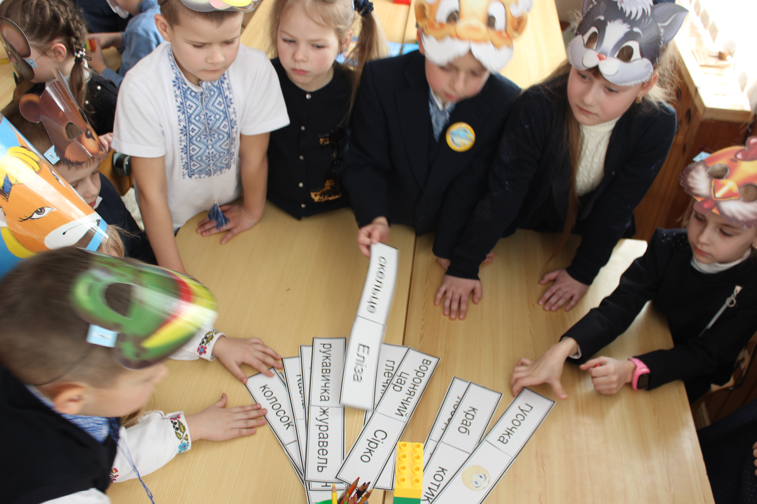
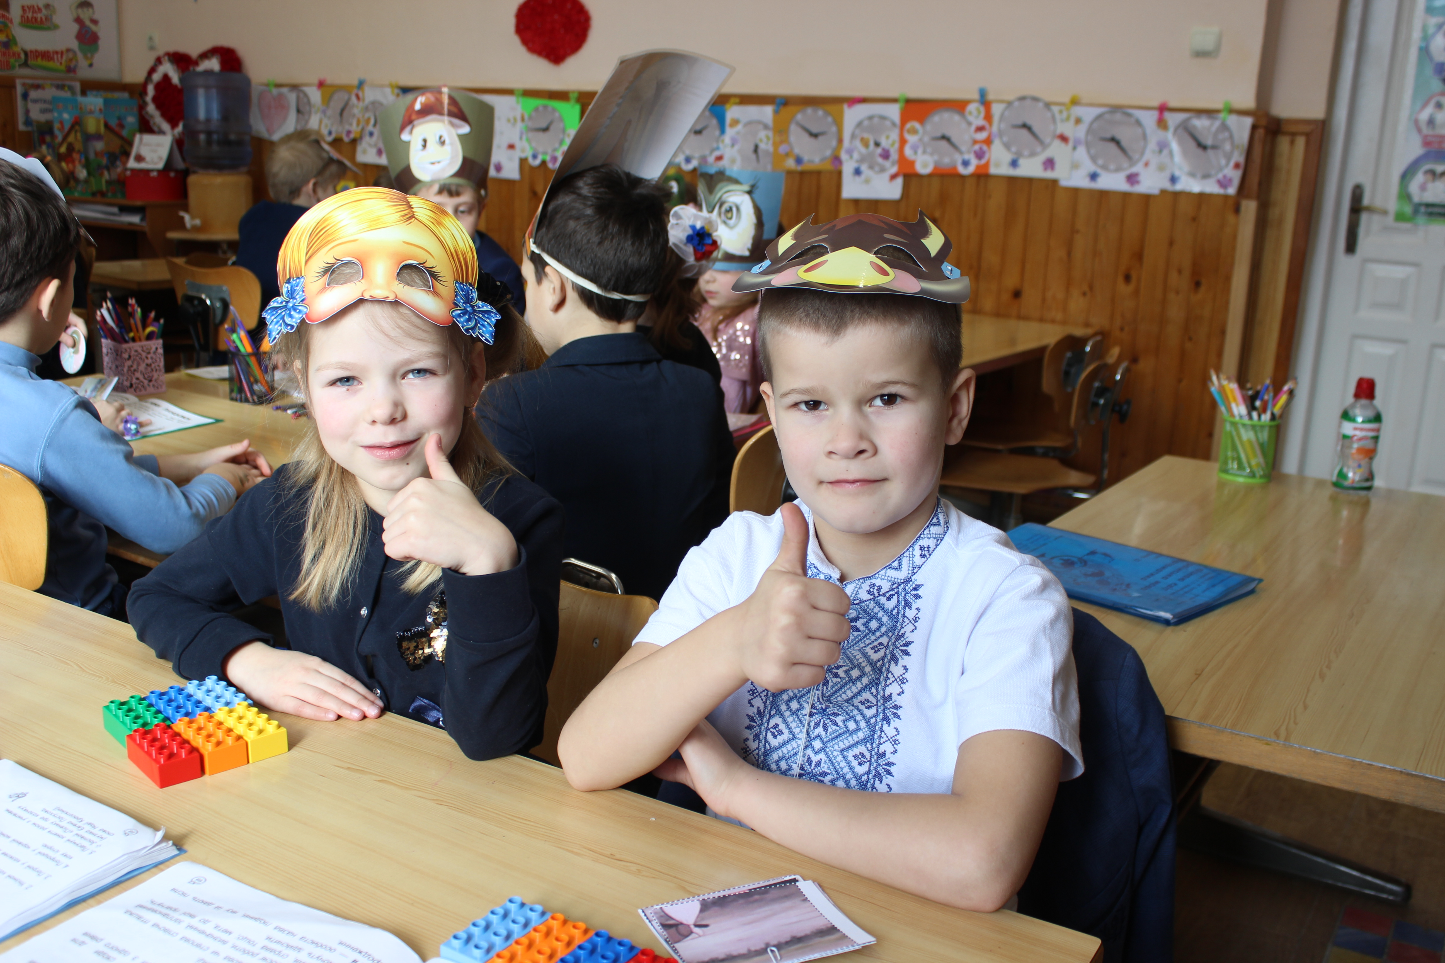
В «Інтелекті»- цікаво та весело!

Slide 23
Дякую за увагу!

